Slide 1
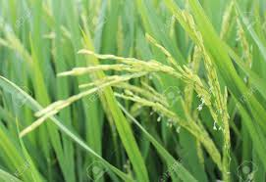
স্বাগতম

Slide 2
পরিচিতি
আবদুল মাবুদ
সহকারী শিক্ষক
শাহ ওয়ালীউল্লাহ ইনস্টিটিউট
জামালখান চট্টগ্রাম
৮ম বিজ্ঞান অধ্যায় ৪ পাঠ ৫ ও ৬

Slide 3
ভিডিওটি দেখি ---

Slide 4
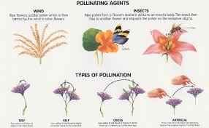
ছবি দেখি ---

Slide 5
পাঠ শেষে শিক্ষার্থীরা ---
১। পরাগায়ন কী তা বলতে পারবে।
২। স্ব-পরাগায়ন ও পর-পরাগায়ন ব্যাখ্যা করতে পারবে।
৩। পরাগায়ন মাধ্যম ও ফুলের অভিযোজনিক বৈশিষ্ট্য বিশ্লেষণ করতে পারবে।

Slide 6
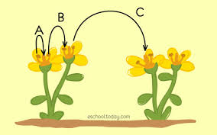
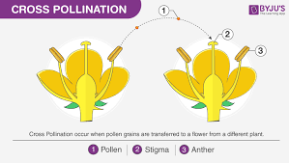
আরও কিছু ছবি দেখি -
ফুলের পরাগধানী হিতে পরাগরেণু একই ফুলে অথবা একই জাতের অন্য ফুলের গর্ভমুন্ডে স্থানান্তরিত হওয়াকে পরাগায়ন বলে।
পরাগায়ন দুই প্রকার: ১। স্ব-পরাগায়ন ও
২। পর-পরাগায়ন ।

Slide 7
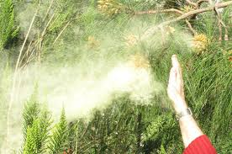
বায়ু পরাগী –
১। ফুল বর্ণ, গন্ধ ও মধুগ্রন্থিহীন।
২। পরাগরেণু হালকা, অসংখ্য ও আকারে ক্ষুদ্র।
৩। গর্ভমুন্ড আঠালো, শাখান্বিত বা পালকের ন্যায়।
উদাহরণ- ধান, দূর্বা ইত্যাদি।

Slide 8
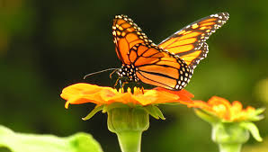
পতঙ্গ পরাগী –
১। ফুল বড়, রঙ্গিন, মধুগ্রন্থিযুক্ত।
২। পরাগরেণু ও গর্ভমুন্ড আঠালো এবং সুগন্ধযুক্ত।
উদাহরণ- জবা, কুমড়া ইত্যাদি।

Slide 9
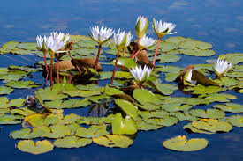
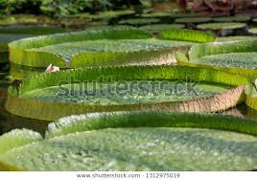
পানি পরাগী –
১। ফুল আকারে ক্ষুদ্র,হালকা এবং অসংখ্য।
২। পানিতে ভাসতে পারে, সুগন্ধ নেই।
৩। স্ত্রী ফুলের বৃন্ত লম্বা কিন্তু পুং ফুলের বৃন্ত ছোট।
উদাহরণ - পদ্ম, পাতা শ্যাওলা ইত্যাদি।

Slide 10
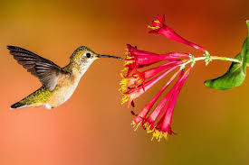
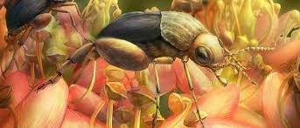
প্রাণি পরাগী –
১। ফুল মোটামুটি বড়, তবে ফুল ছোট হলে ফুলগুলো পুষ্পমঞ্জুরিতে সজ্জিত থাকে।
২। এদের রং আকর্ষণীয়।
৩। এসব ফুলে গন্ধ থাকতে পারে বা নাও থাকতে পারে।
উদাহরণ- কদম, শিমুল ইত্যাদি।

Slide 11
জোড়ায় কাজ
স্ব-পরাগায়ন ও পর-পরাগায়নের পার্থক্য লিখ।

Slide 12
মূল্যায়ণ
১। পর-পরাগায়ন কাকে বলে?
২। পরাগায়নের মাধ্যম বলতে কী বুঝায়?
৩।অভিযোজন কাকে বলে?
৪। প্রাণিপরাগী ও পতঙ্গপরাগী ফুলের পার্থক্য কী?

Slide 13
বাড়ীর কাজ
নীচের ফুলগুলোর কোনটির পরাগায়ন কীভাবে ঘটে লিখ:
সরিষা, কচু, শাপলা, ভূট্টা, লাউ, বেগুন, জবা, বকুল ও আম।

Slide 14
ধন্যবাদ

